Slide 1
МДОУ Глебовский детский сад
Проект для 1 младшей группы
«Транспорт»

Slide 2
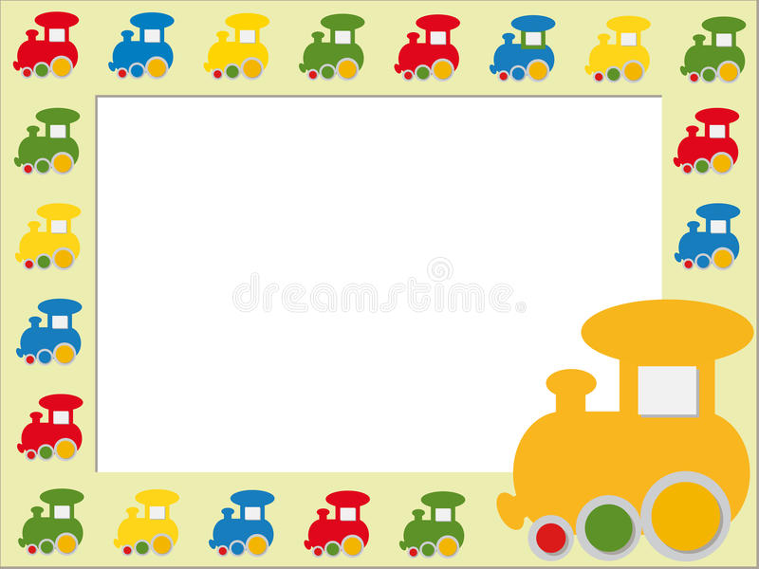
Тип проекта:
По доминирующему методу: информационно-игровой.
По количеству участников: групповой.
По продолжительности: краткосрочный (две недели).

Slide 3
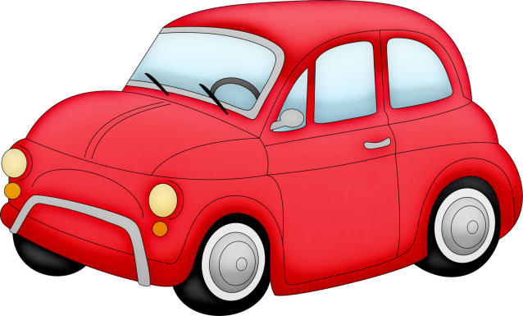
Участники проекта: дети 1младшей группы, педагоги, родители.
Предмет проекта: обогатить знания и представления детей о видах транспорта и правилах безопасности существующей на дороге.
Сроки реализации проекта: с 8 февраля 2021г. по 19 февраля 2021г.

Slide 4
Актуальность темы.
Причиной дорожно - транспортных происшествий чаще всего являются дети. Приводит к этому незнание элементарных основ правил дорожного движения, безучастное отношение взрослых к поведению детей на проезжей части. Предоставленные самим себе, дети, особенно младшего возраста мало считаются с реальными опасностями на дороге. Объясняется это тем, что они не умеют ещё в должной степени управлять своим поведением. Они не в состоянии правильно определить расстояние до приближающейся машины и её скорость и переоценивают собственные возможности, считают себя быстрыми и ловкими. У них ещё не выработалась способность превращать возможность возникновения опасности в быстро меняющейся дорожной обстановки. Поэтому они безмятежно выбегают на дорогу перед остановившейся машиной и внезапно появляются на пути у другой. Они считают вполне естественным выехать на проезжую часть на детском велосипеде или затеять здесь весёлую игру.
Избежать этих опасностей можно лишь путем соответствующего воспитания и обучения ребёнка с самого раннего возраста.
Поэтому считаю актуальным развитие у детей младшей группы, третьего года жизни, общей культуры поведения на дорогах и в транспорте, ознакомление различными видами транспорта с целью предупреждения детского дорожно - транспортного травматизма.

Slide 5
Цель проекта:
• формирование полезных навыков и привычек безопасного поведения на улице, в транспорте;
• формирование образного представления о транспорте.
Задачи проекта:
• Образовательные:
-познакомить детей с понятием «транспорт», его основными видами;
-дать понятие о назначении транспорта;
-учить различать основные части транспорта;
-учить правильно вести себя на проезжей части дороги и в транспорте;

Slide 6
• Развивающие:
- развивать умение общаться со взрослыми, отвечать на вопросы, вести диалог;
-способствовать развитию всех компонентов детской игры;
-развивать умение общаться со сверстниками в процессе игровой деятельности;
-развивать познавательную активность, мышление, воображение.
• Воспитательные:
- воспитывать культуру поведения в общественном транспорте и на дороге;
-воспитывать уважение и благодарность к труду взрослых;
-воспитывать любознательность, умение слушать.

Slide 7
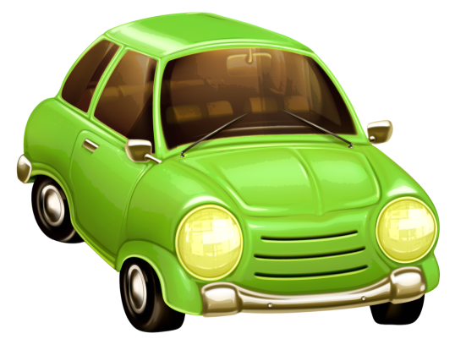
Этапы проведения проекта:
1этап – Вводный этап:
• Определение темы, цели, задач и содержания проекта;
• Прогнозирование результата.
2 этап – Подготовительный этап:
• Подбор художественной, детской литературы;
• Подбор загадок про транспорт;
• Подбор стихов про транспорт;
• Подбор дидактических и настольных игр;
• Атрибуты к сюжетно-ролевым играм;
• Подбор машин разных размеров;
• Подбор материала для художественного творчества;
• Создание предметной среды.

Slide 8
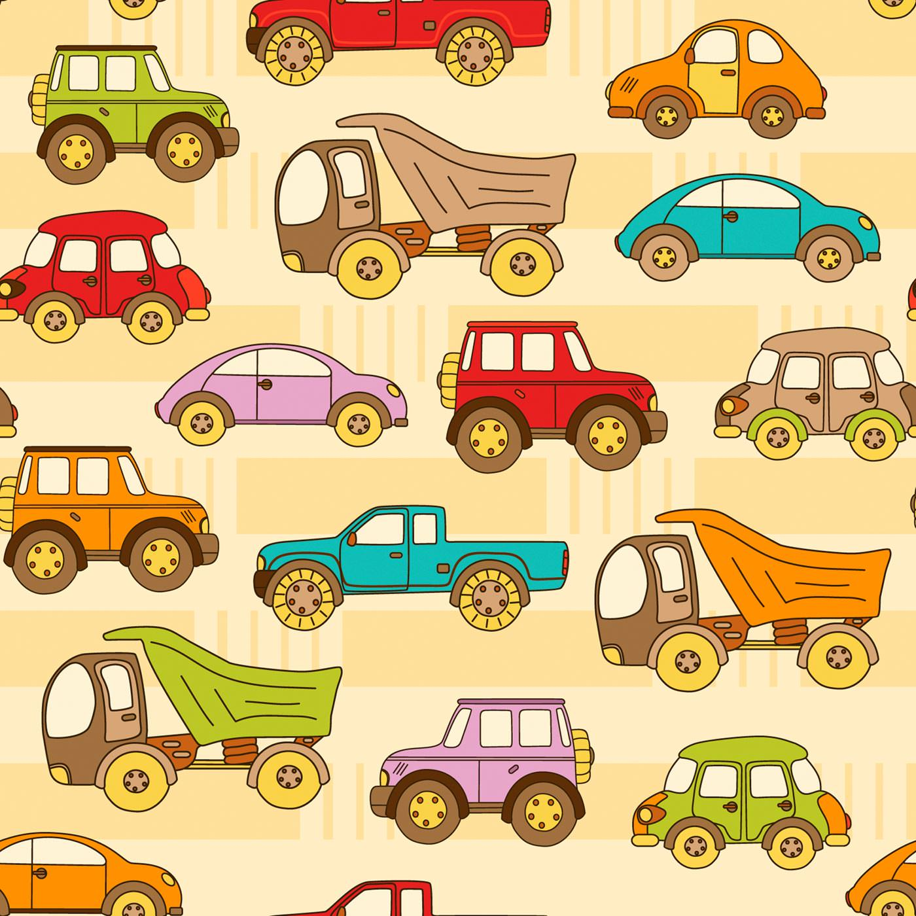
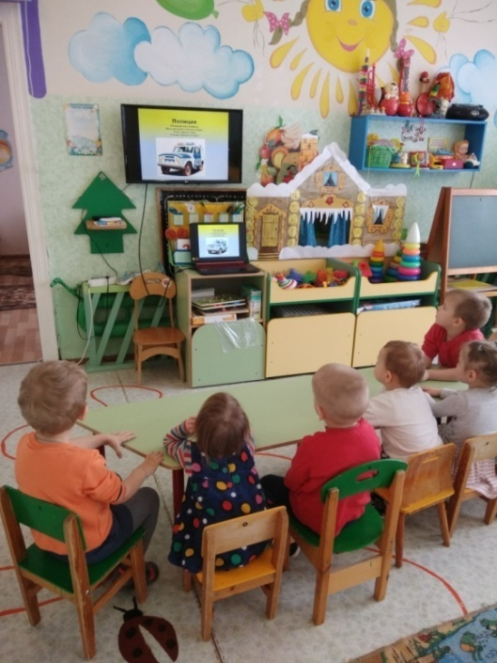
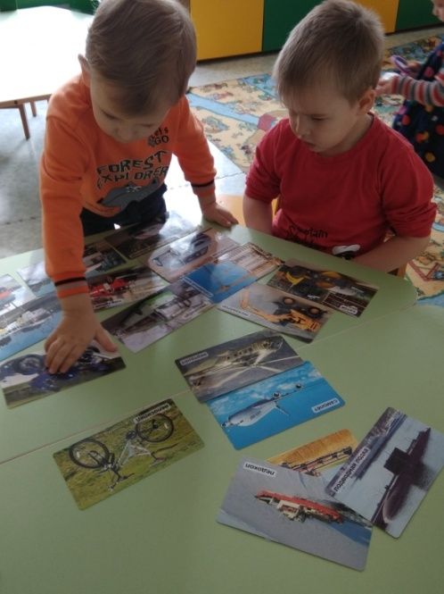
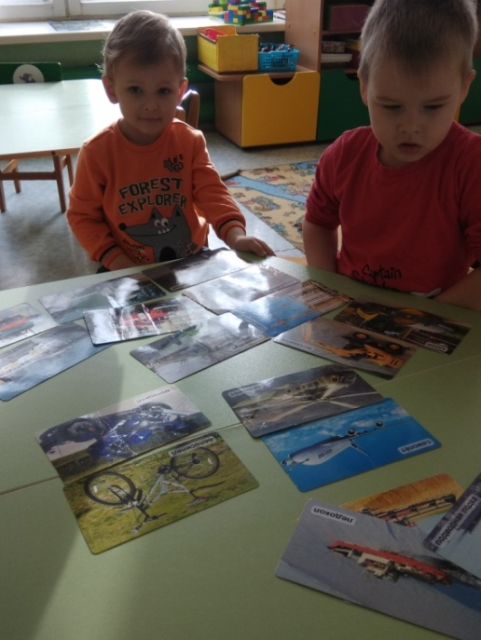
3 этап – Практический этап:
• Рассматривание иллюстрационно – наглядного материала для ознакомления детей с транспортом; просмотр детьми презентации на тему «Транспорт»;

Slide 9
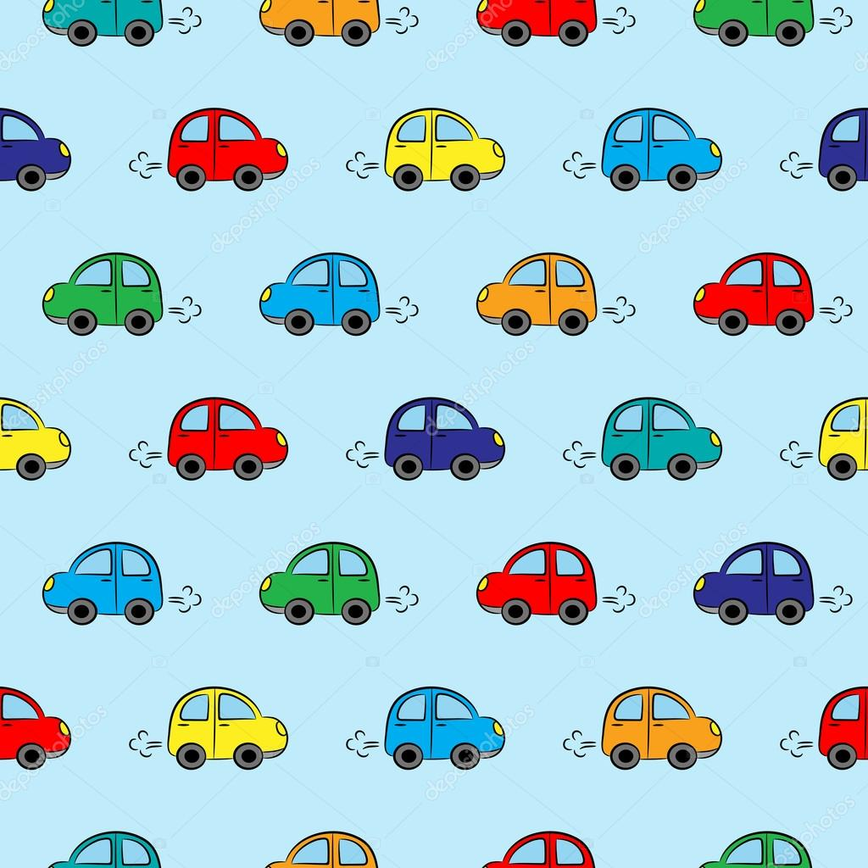
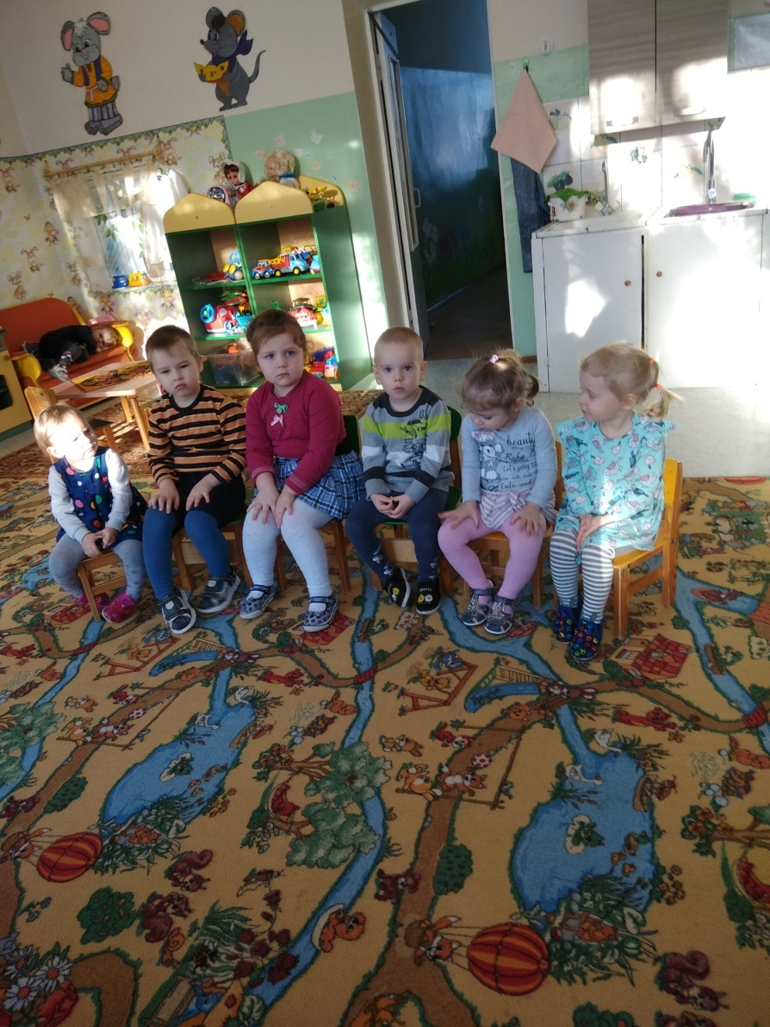
• Беседы с детьми: «Какие бывают машины», «Профессии на транспорте»; по ПДД, знакомство с элементарными правилами безопасности дорожного движения; «Правила поведения в транспорте».

Slide 10
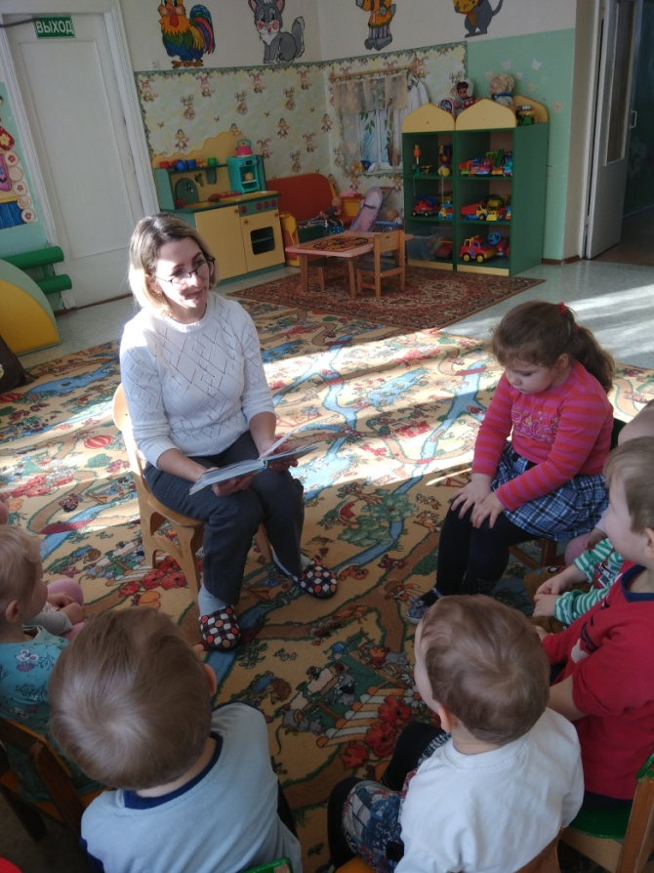
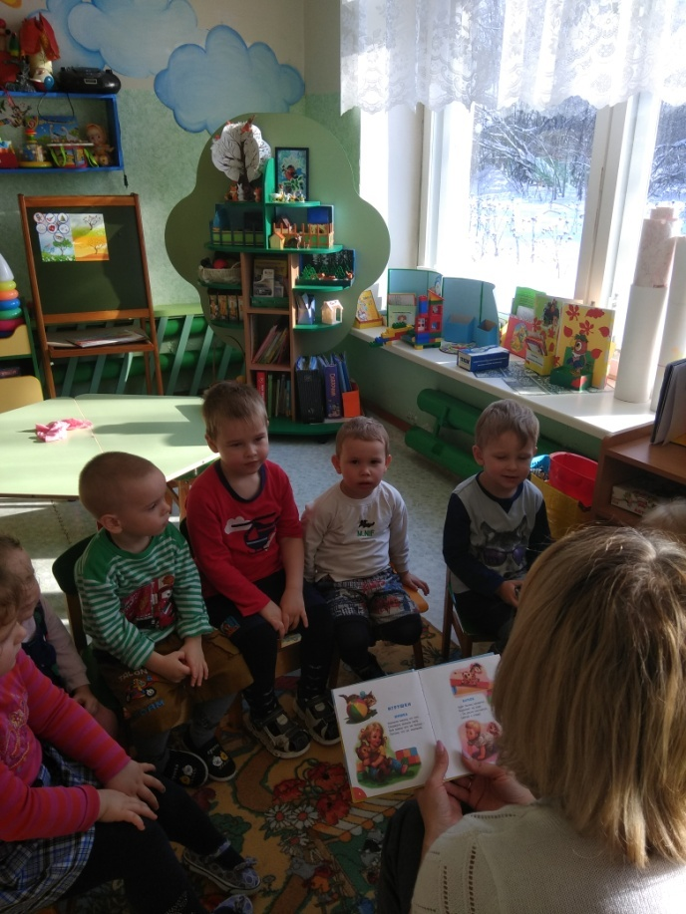
• Чтение художественной литературы;

Slide 11
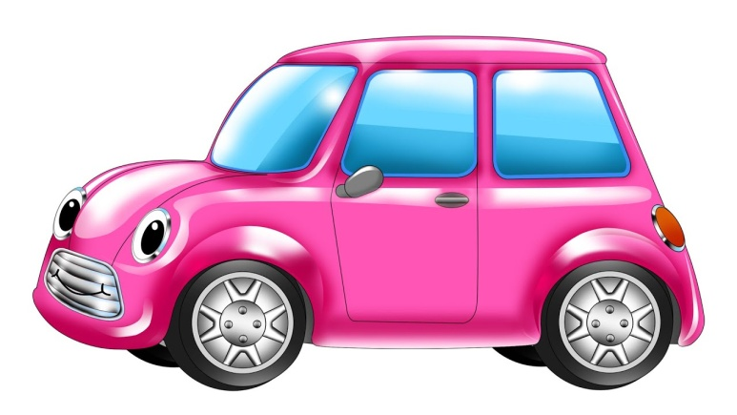
4 этап – Заключительный этап:
• Проведение итогового мероприятия – выставка игрушек «Транспорт»;
• Выставки детских творческих работ для родителей;
• Фотоотчет о проекте;
• Презентация проекта.

Slide 12
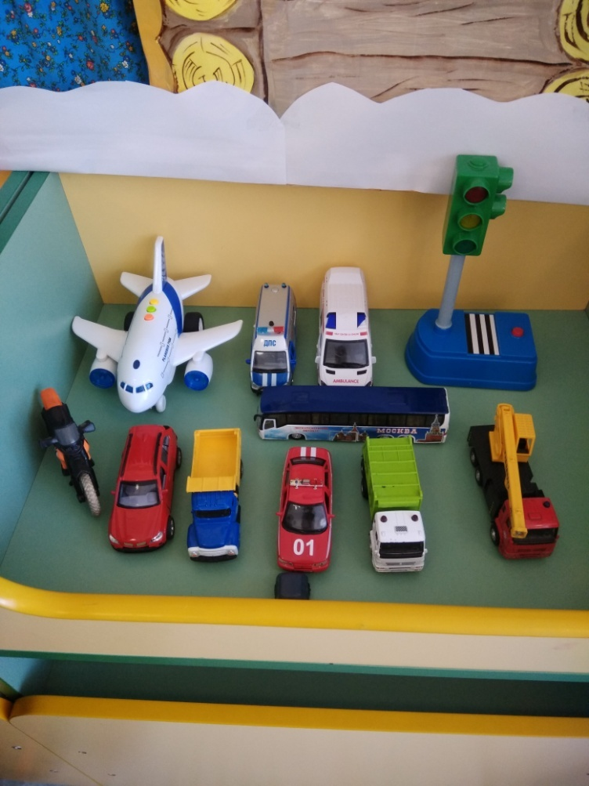
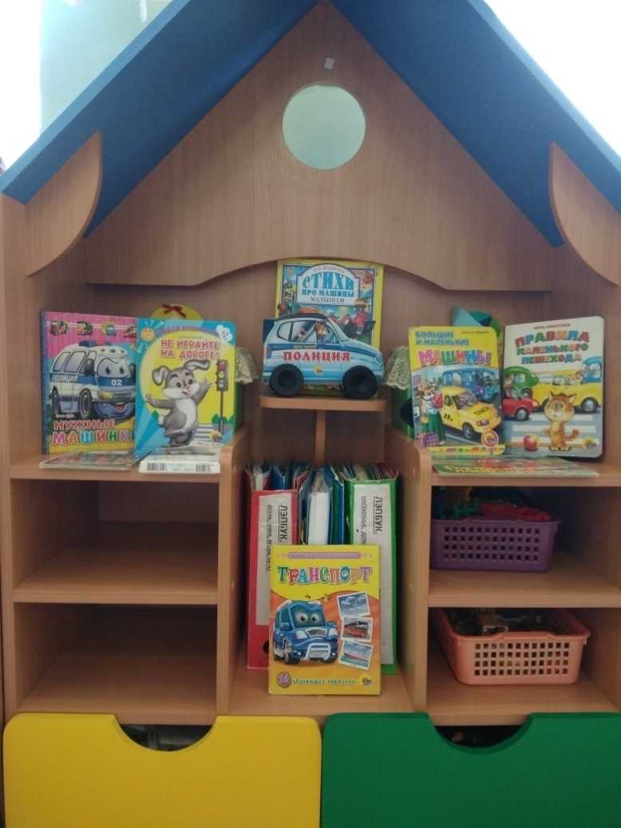
• Проведение итогового мероприятия – выставка игрушек «Транспорт», Выстовка книг- «Транспорт».

Slide 13
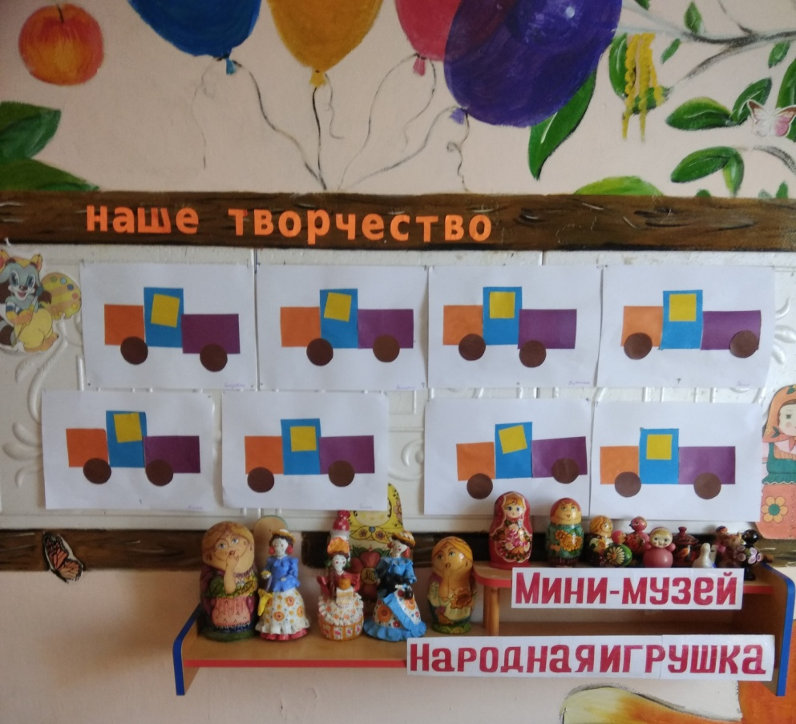
• Выставки детских творческих работ для родителей

Slide 14
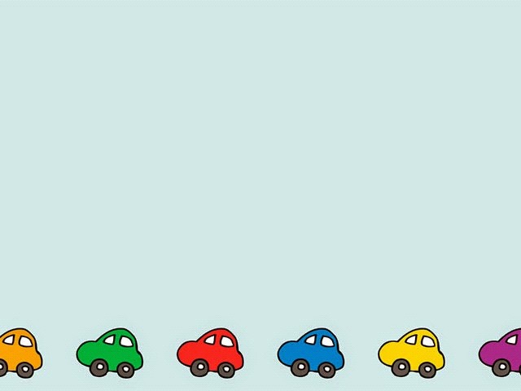
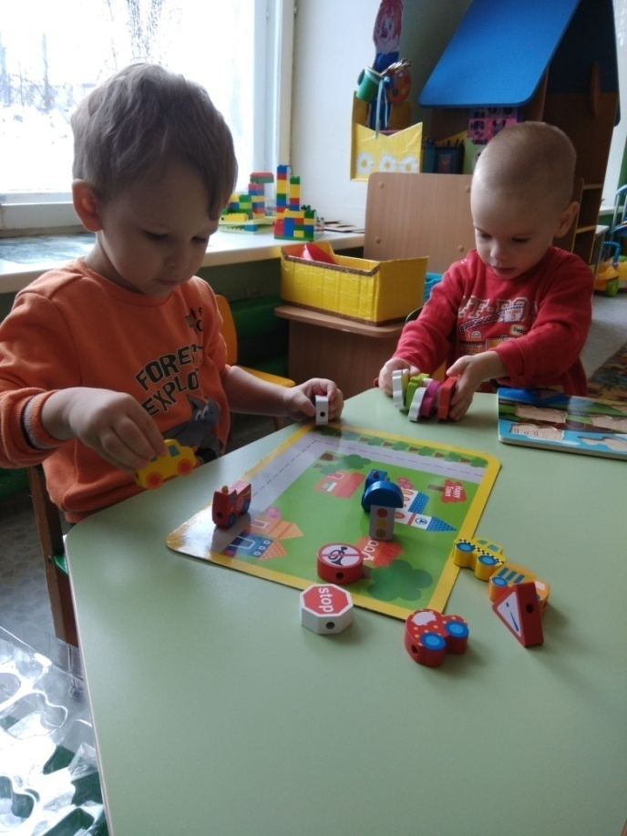
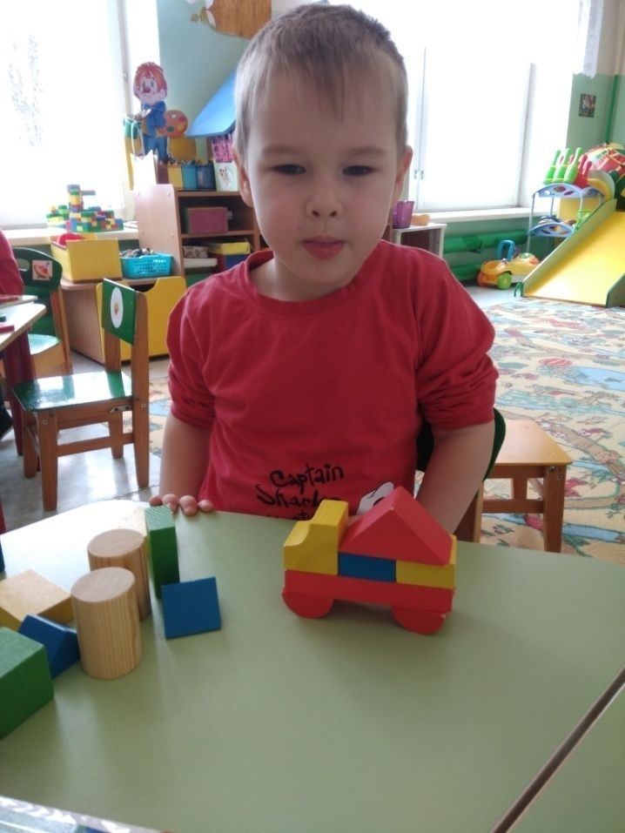

Slide 15
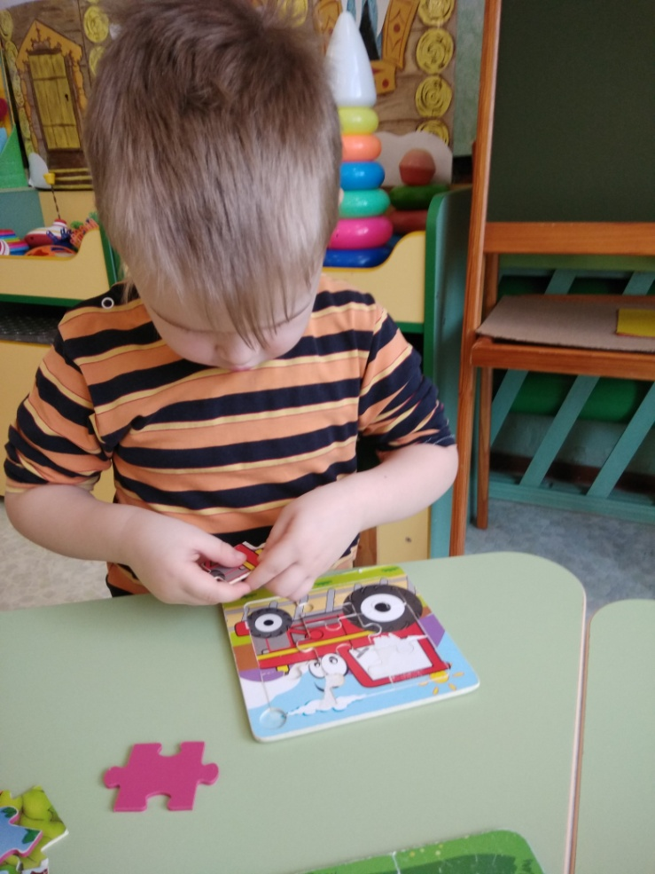
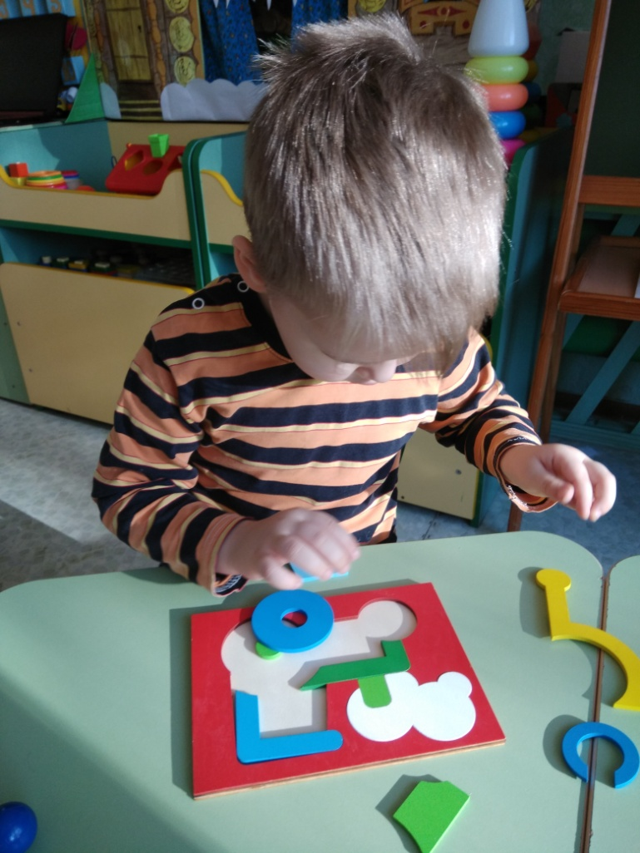

Slide 16
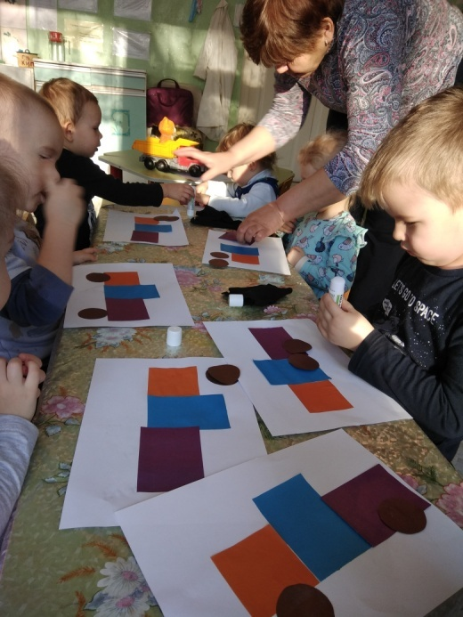
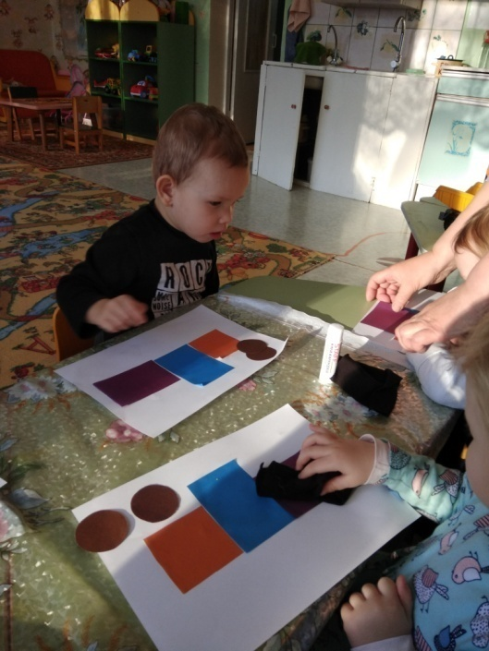
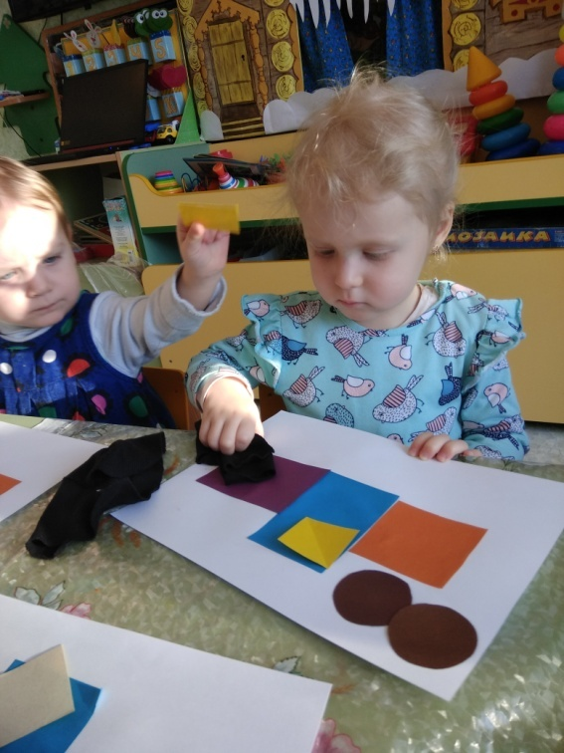
• Продуктивная изобразительная деятельность аппликация «Грузовик»

Slide 17
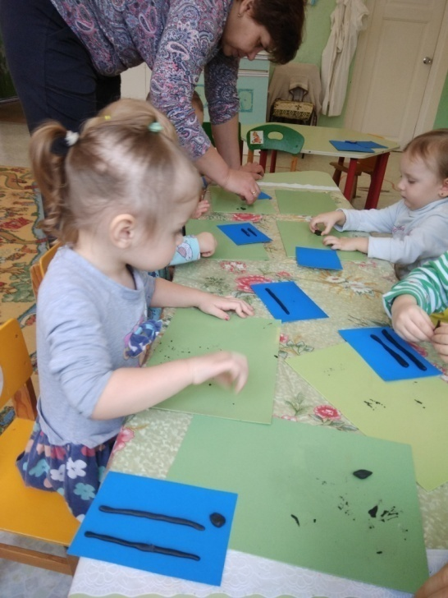
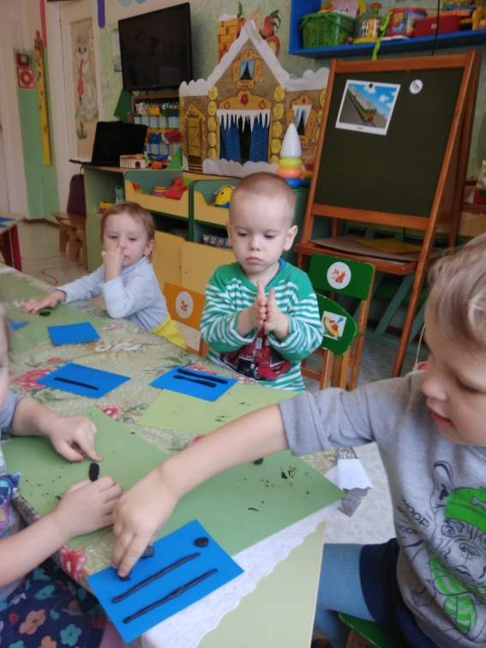
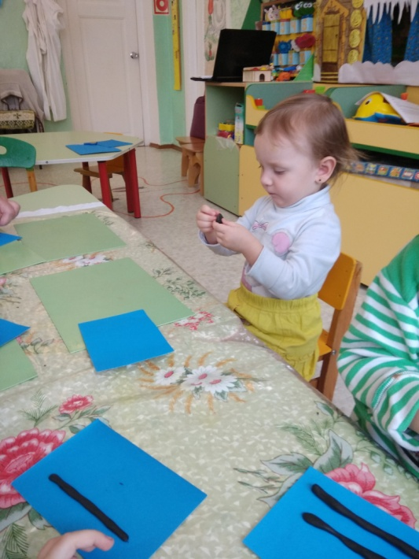
Изобразительная деятельность по лепке.
«Веселая железная дорога»

Slide 18
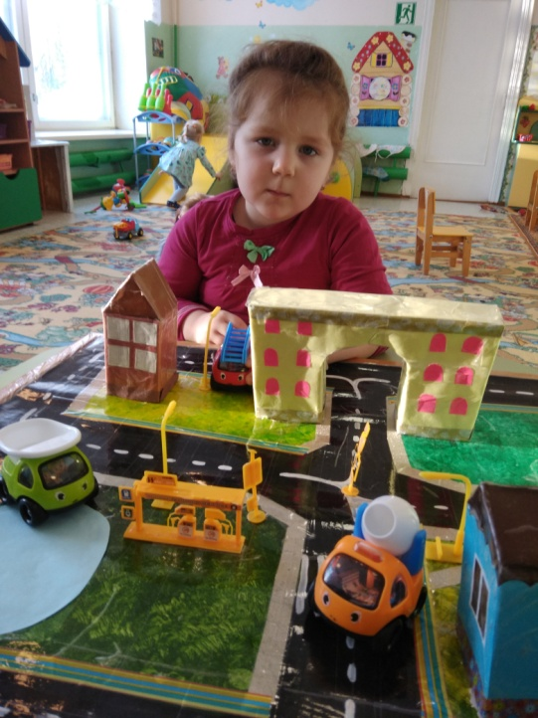
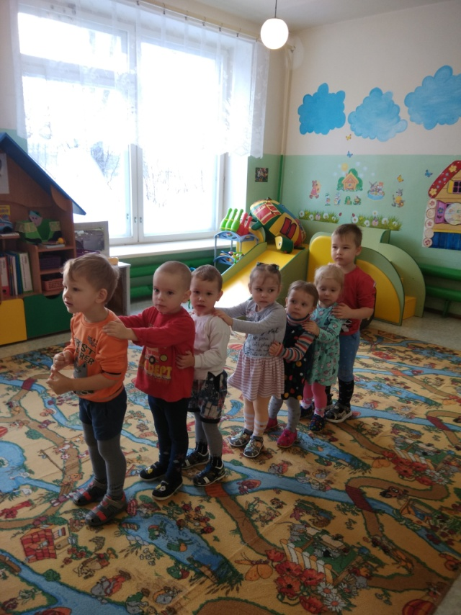
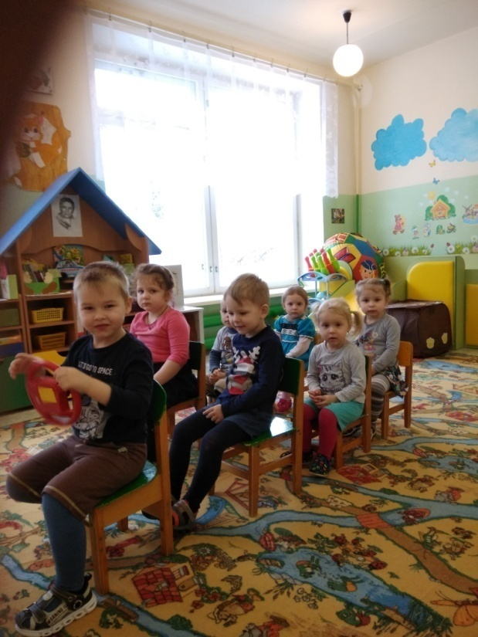
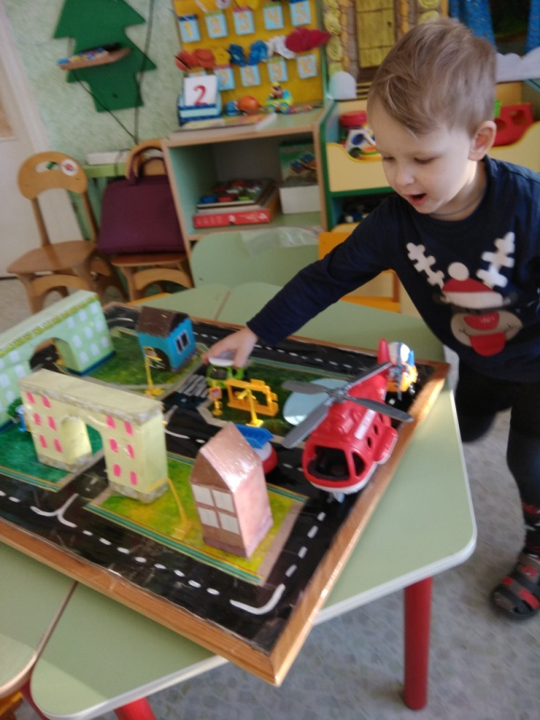
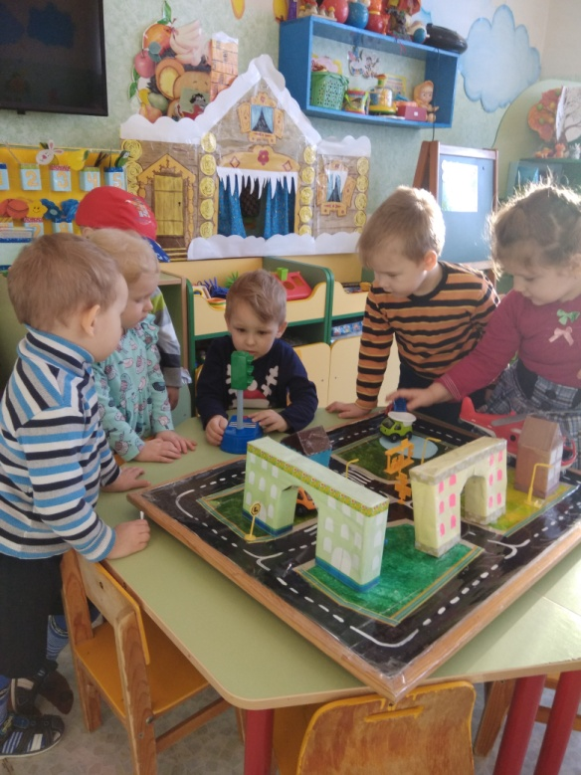

Slide 19
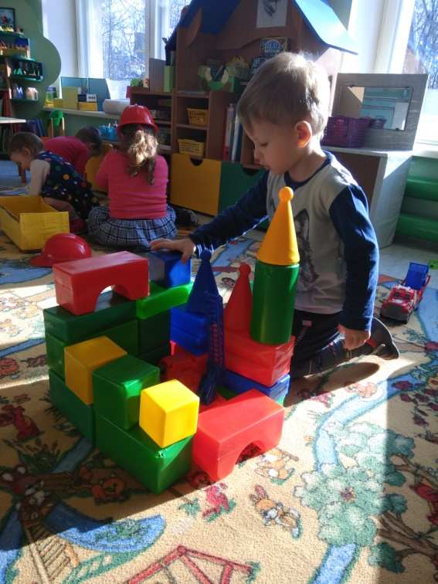
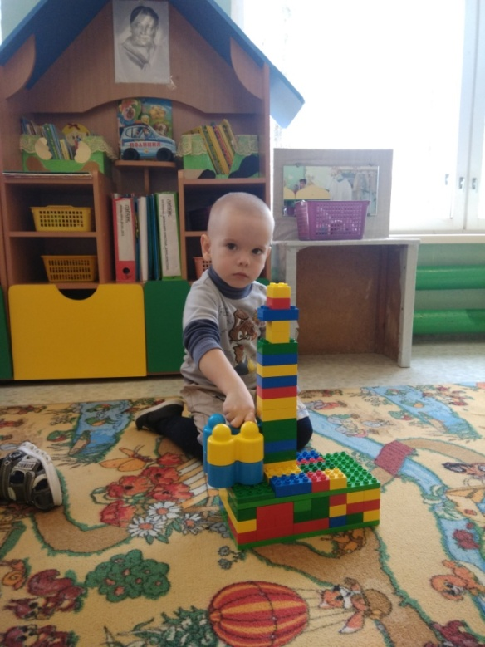
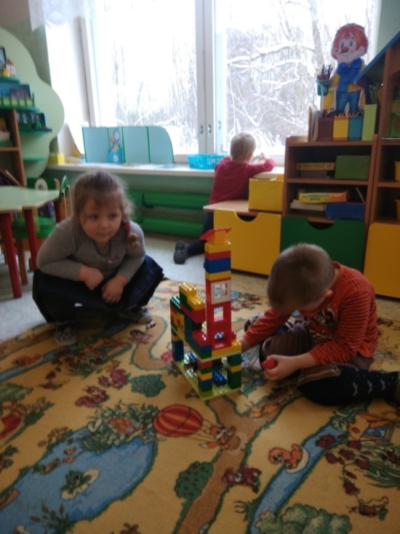
Конструирование «Гараж»

Slide 20
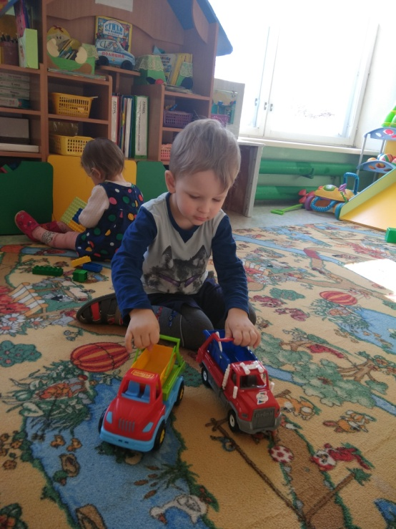
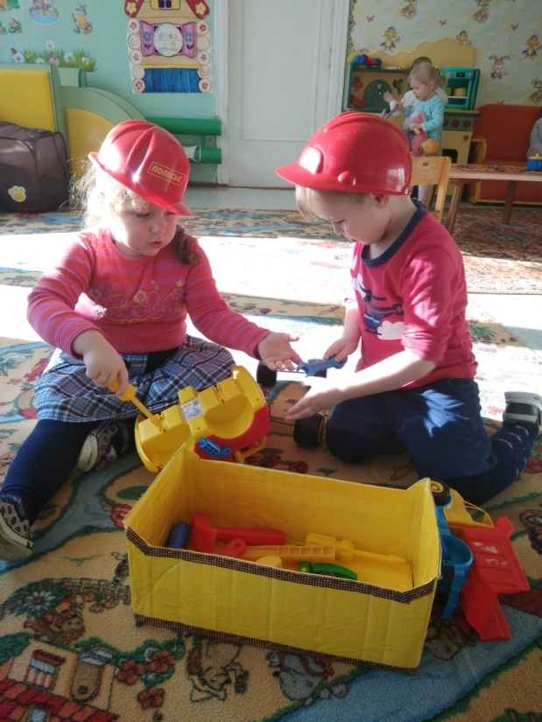
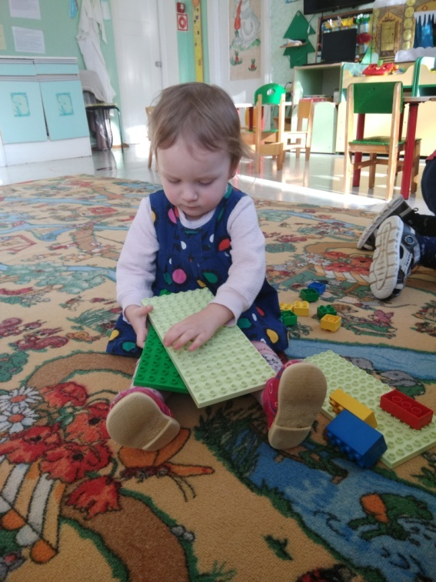

Slide 21
Заключение:
Проект «Транспорт» - это попытка решения актуального вопроса. Для этого были созданы условия для разностороннего развития дошкольника через грамотное построение педагогического процесса в ДОУ. В результате организации интегрированных видов образовательных областей у детей расширились и обогатились знания о разных видах транспорта, с правилами поведения на дороге, в транспорте. Расширился словарный запас детей.

